Slide 1
Краткая презентация образовательной программы дошкольного образования МДОУ «Детский сад № 24 п. Хмельники»

Slide 2
Образовательная программа дошкольного образовательного учреждения – локальный нормативный акт, определяющий содержание дошкольного образования в дошкольном образовательном учреждении ОП ДО разработана на основе: -Федерального государственного образовательного стандарта дошкольного образования (утвержденного приказом Минобрнауки России от 17.10.2013 №1155) -Федеральной образовательной программы дошкольного образования (утвержденной приказом Минросвещения России от 25.11.2022 № 1028)

Slide 3
Разделы ОП ДО:
целевой
содержательный‎
организационный
Все разделы ОП ДО включают обязательную часть и часть, формируемую участниками образовательных отношений

Slide 4
Цель ОП ДО – разностороннее развитие ребенка дошкольного возраста на основе духовно-нравственных ценностей российского народа, исторических и национально-культурных традиций.

Slide 5
В МДОУ «Детский сад № 24 п.Хмельники»функционируют 2 разновозрастные группы.
Из них: Группа №1 (от 1 до 4-х лет
Группа №2 (от 4-х до 8 лет) Наполняемость групп соответствуют требованиям СанПиН

Slide 6
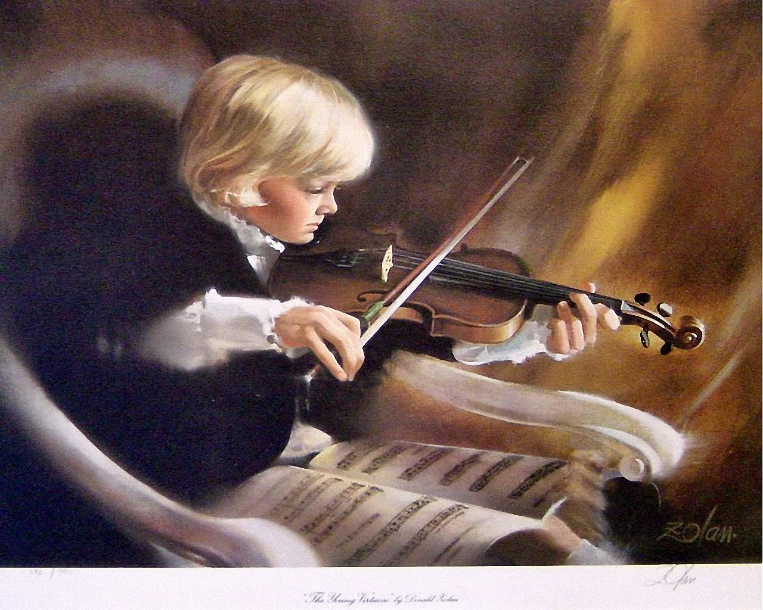
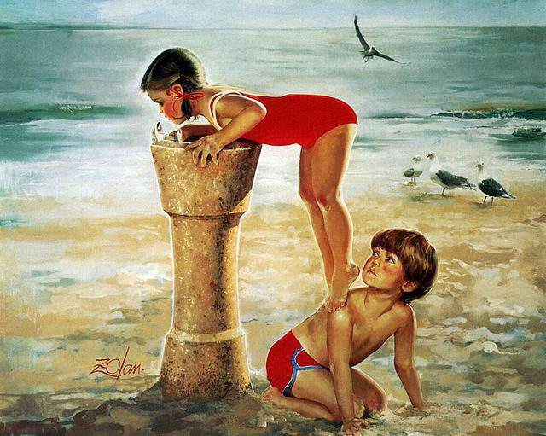
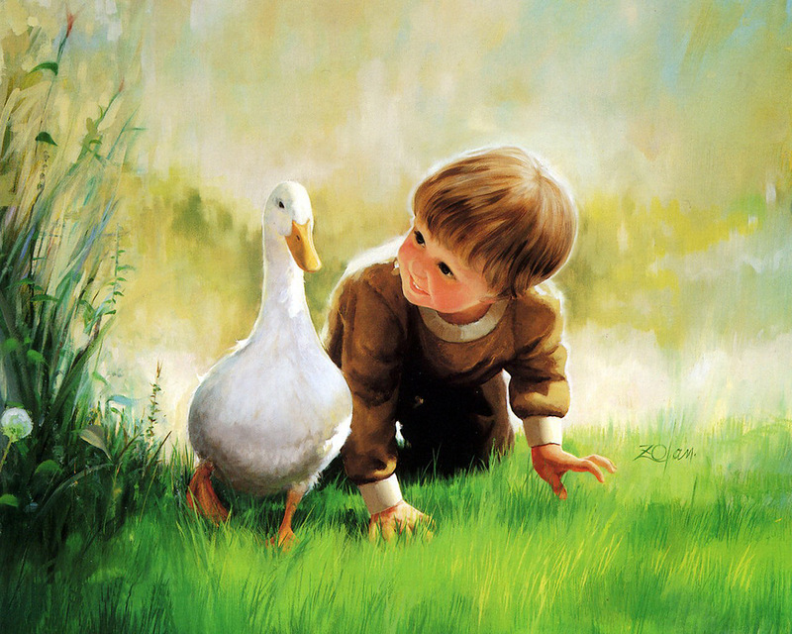
Направления обучения и воспитания –
образовательные области:
«Социально – коммуникативное развитие»
«Познавательное развитие»
«Речевое развитие»
«Художественно – эстетическое развитие»
«Физическое развитие»

Slide 7
Характеристика взаимодействия ДОУ с семьями воспитанников
Цели взаимодействия:
Обеспечение психолого-педагогической поддержки семьи и повышение компетентности родителей в вопросах образования, охраны и укрепления здоровья детей младенческого, раннего и дошкольного возрастов.
Обеспечение единства подходов к воспитанию и обучению детей в условиях ДОО и семьи; повышение воспитательного потенциала семьи
Принципы взаимодействия:
Приоритет семьи в воспитании,обучении и развитии ребёнка;
Открытость;
Взаимное доверие, уважение и доброжелательность во взаимоотношениях педагогов и родителей;
Индивидуально- дифференцированный подход к каждой семье;
Возрастосообразность
Задачи взаимодействия:
Информирование родителей и общественности относительно целей дошкольного образования, общих для всего образовательного пространства РФ, о мерах господдержки семьям, имеющим детей дошкольного возраста, а также об образовательной программе, реализуемой в ДОО.
Просвещение родителей, повышение их правовой, психолого-педагогической компетентности в вопросах охраны и укрепления здоровья, развития и образования детей.
Создание условий для развития ответственного и осознанного родительства как базовой основы благополучия семьи.
Построение взаимодействия в форме сотрудничества и установления партнерских отношений с родителями детей младенческого, раннего и дошкольного возраста для решения образовательных задач.
Вовлечение родителей в образовательный процесс.

Slide 8
Формы работы по взаимодействию с родителями
Родительские собрания, конференции, мастер-классы
Управление ДОУ через родительский совет
Консультирование
Родительские уголки и информационные стенды
Дни открытых дверей
Экскурсии по ДОУ
Участие в создании развивающей среды
Участие в педагогическом процессе (открытые просмотры, проекты, акции, привлечение родителей к подготовке праздников)
Анкетирование
Совместные мероприятия с участием воспитанников, педагогов, родителей

Slide 9
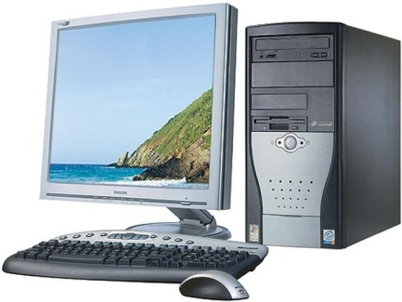
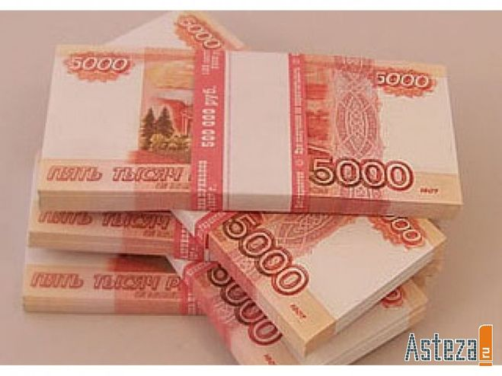
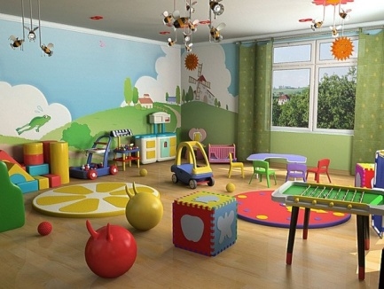
материально-технические
кадровые
финансовые
Условия реализации Программы
психолого-педагогические
развивающая предметно-простран-ственная среда

